Slide 1
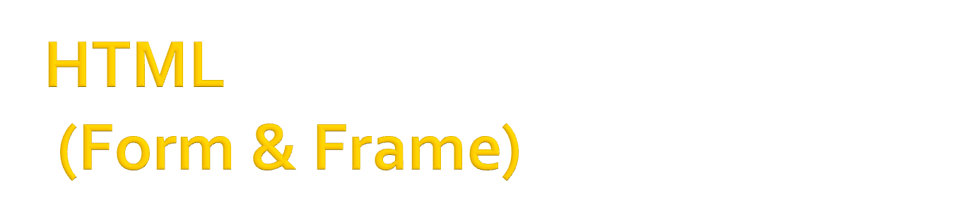
MATERI 9

Slide 2

Fungsi:
Menerima informasi atau meminta umpan balik dari user dan memproses informasi tersebut di server
Standar penulisan:
  <form method=“post/get” action=“. . .”> . . . </form>
Atribut:
Atribut | Fungsi
Method | Metode pengiriman data ke file tujuan (POST atau GET)
Action | Aksi yang akan dilakukan jika user menekan tombol Submit
Name | Memerikan nama tiap masukan
Value | Memberikan nilai suatu masukan
Type | Tipe form yang akan digunakan

Slide 3
metode POST dan GET memiliki kegunaan yang sama yaitu untuk mengirimkan value variabel ke halaman lain atau mengirimkan ke database.
Perbedaan Method GET ketika mengirimkan data akan menambahkan pada URL, sedangkan kalo method POST dikirim ke server dengan diincludekan pada sebuah permintaan (body of request)

Slide 4
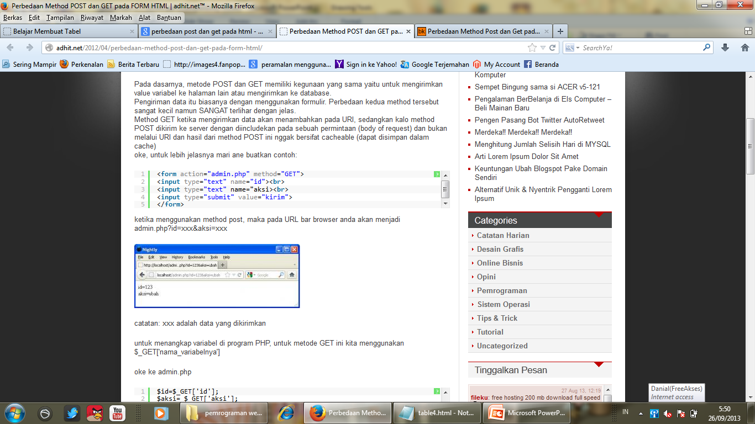
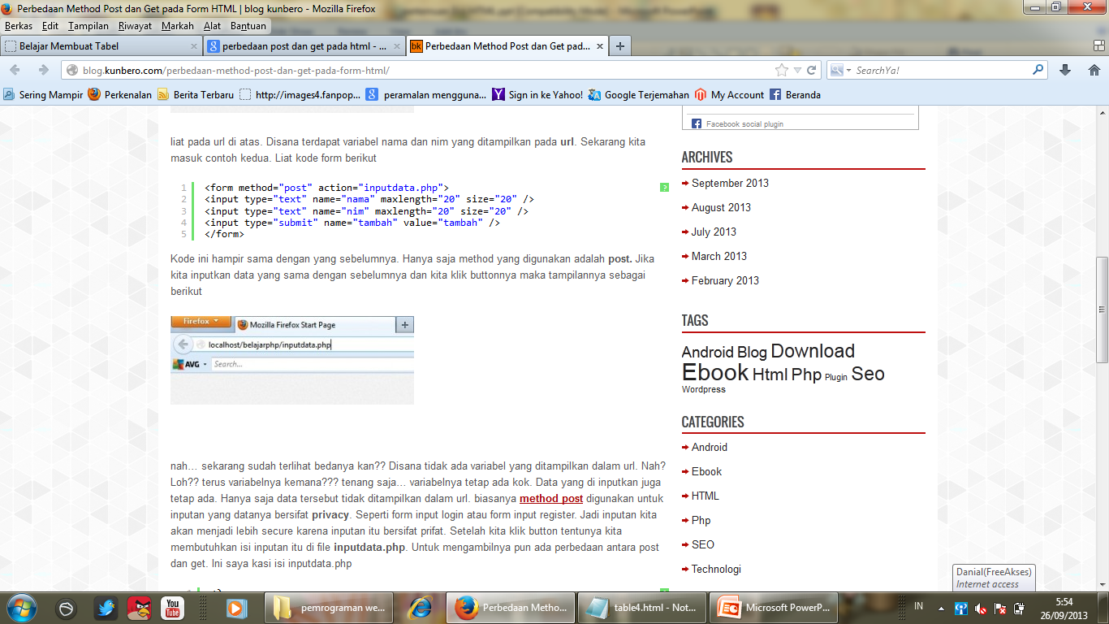
GET
POST

Slide 5

Tag: <input>
Atribut-atribut:
Atribut | Fungsi
type=["text"|"password"] | Menentukan jenis field masukan Text, submit, password
name | Menentukan nama untuk field sehingga dapat dirujuk nantinya
value | Memberi nilai suatu input
size | mengatur lebar field secara horisontal, berapa huruf maksimal yang dapat ditampilkan
maxlength | menentukan jumlah maksimum huruf (karakter) yang dapat dimasukkan

Slide 6

Contoh:
<body>
<b>Login: <b> <br>
<form method="post">
<table>
<tr> <td>User:</td> <td><input type="text" name="user" size="20"></td></tr>
<tr> <td>Password:</td> <td><input type="password" name="password" size="20"></td></tr>
</table>
</form>
</body>
Tampilan:

Slide 7

Tombol Submit: digunakan ketika user mengisi form dan ingin mengirimkan ke server
Tombol Reset: digunakan ketika user ingin menghapus/mengosongkan semua masukan yang ditulis dalam form

Slide 8
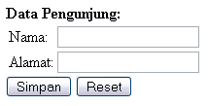
Contoh:
<body>
<b>Data Pengunjung: <b> <br>
<form method="post" action="data.html">
<table>
<tr> <td>Nama:</td> <td><input type="text" name="nama" size="20"></td></tr>
<tr> <td>Alamat:</td> <td><input type="text" name="alamat" size="20"></td></tr>
</table>
<input type="submit" value="Simpan" name="t1">
<input type="reset" value="Reset" name="t2">
</form>
</body>
Tampilan:

Slide 9

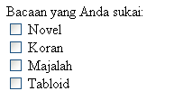
Fungsi:
Untuk memberi beberapa pilihan kepada user
Contoh:
<form method="post">
Bacaan yang Anda sukai: <br>
<input type="checkbox" name="bacaan" value="novel"> Novel <br>
<input type="checkbox" name="bacaan" value="koran"> Koran <br>
<input type="checkbox" name="bacaan" value="majalah"> Majalah <br>
<input type="checkbox" name="bacaan" value="tabloid"> Tabloid <br>
</form>
Tampilan:

Slide 10


Fungsi:
Untuk memberi (hanya) satu pilihan kepada user
Contoh:
<form method="post">
Apakah Anda setuju dengan kenaikan SPP: <br>
<input type="radio" name="opsi" value="ya"> Ya <br>
<input type="radio" name="opsi" value="tidak"> Tidak <br>
<input type="radio" name="opsi" value="ragu"> Ragu-ragu <br>
</form>
Tampilan:

Slide 11

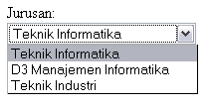
Fungsi:
Memberikan menu pilihan kepada user (cara kerjanya seperti radio button yang hanya mengijinkan user untuk memilih 1 pilihan saja)
Contoh:
<form method="post">
Jurusan: <br>
<select name="jurusan">
<option value="TInf"> Teknik Informatika <br>
<option value="MI"> D3 Manajemen Informatika <br>
<option value="TI"> Teknik Industri <br>
</select>
</form>
Tampilan:

Slide 12

Fungsi:
Sebagai field masukan untuk pengunjung (dapat menerima lebih dari satu baris teks). Biasa disebut sebagai kotak komentar
Tag: <textarea>
Atribut-atribut:
Atribut | Fungsi
Rows | Menetukan lebar kotak komentar
Columns | Menentukan tinggi kotak komentar
Wrap=["off"|"virtual"|"physical"] | Menentukan fitur word wrapping

Slide 13
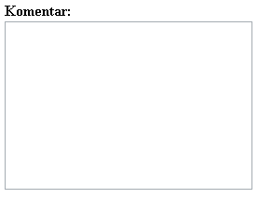
Contoh:
<html>
<head>
<title> Penggunaan Text Area </title>
</head>
<body>
<b>Komentar: <b> <br>
<form method="post"> <textarea rows="10" cols=“40" wrap="physical" name="komentar">
</textarea><br>
</html>
Tampilan:

Slide 14

Fungsi:
  Menampilkan beberapa dokumen HTML secara sekaligus dalam satu jendela web browser.
Standar penulisan:
  <frameset [cols=“%,%”] [rows=“%,%”]> . . . </frameset>
Atribut-atribut:
Atribut | Fungsi
frameset cols | Membuat frame vertikal dengan lebar kolom tertentu
frameset rows | Membuat frame horisontal dengan tinggi baris tertentu
frame src | Memasukkan dokumen HTML ke dalam frame
scrolling=["yes"|"no"] | Menentukan fitur scrolling
noresize | Membuat frame tidak dapat diubah ukurannya
name | Memberi nama untuk frame
frameborder=["0"|"1“] | Menentukan batas antara frame

Slide 15

Frame dapat diberi nama dan diatur targetnya dengan menggunakan tag base target.
Contoh:
  Frame menu dapat digunakan sebagai link untuk mengakses halaman di frame content.
Script HTML:
  <html>
  <head></head>
  <frameset rows=“15%,*">
  <frame name=“judul" src=“judul.html">
  <frameset cols="30%,*">
  <frame name="menu" src="menu.html">
  <name="content" src="content.html">
  </frameset>
  </html>
Potongan kode file menu.html:
  <html>
  <head>
  <base target="content">
  </head>
  ...
  </html>

Slide 16

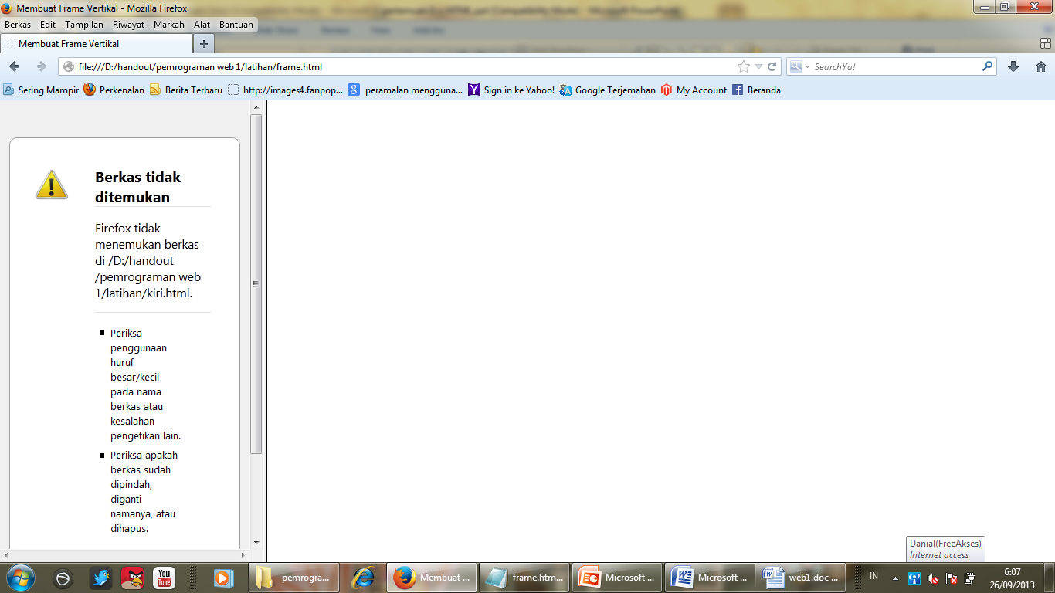
Contoh:
<html>
<head>
<title>
Membuat Frame Vertikal
</title>
</head>
<frameset cols="25%,*">
<frame name="kiri"
src="kiri.html" scrolling=“yes">
<frame name="kanan“
src="kanan.html">
</frameset>
</html>
Tampilan:

Slide 17

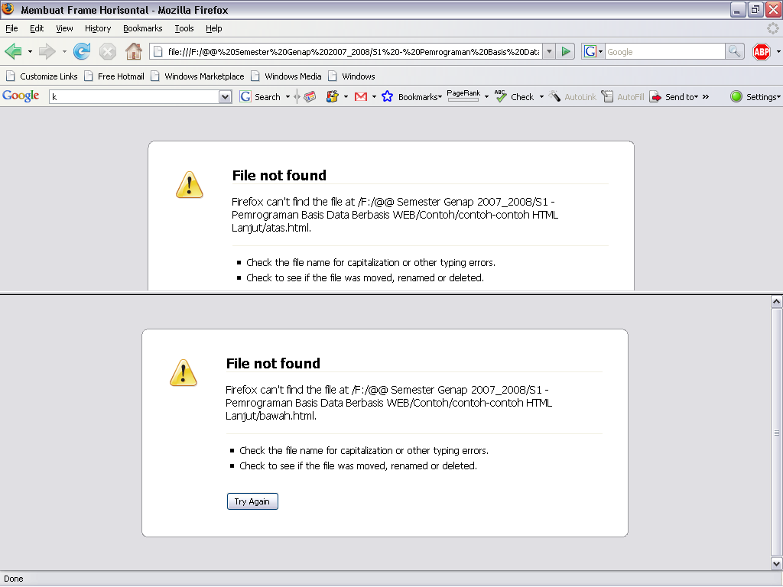
Contoh:
<html>
<head>
<title>
Membuat Frame Horisontal </title>
</head>
<frameset rows="40%,*">
<frame name="atas" src="atas.html“
scrolling="no">
<frame name="bawah“
src="bawah.html">
</frameset>
</html>
Tampilan:

Slide 18

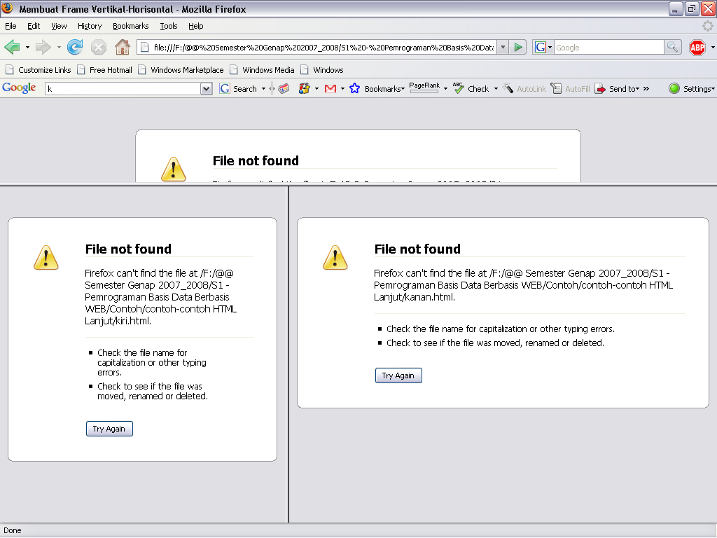
Contoh:
<html>
<head>
<title>
Membuat Frame Vertikal-Horisontal </title>
</head>
<frameset rows="20%,*">
<frame name="atas" src="atas.html“
scrolling="no">
<frameset cols="40%,*">
<frame name="kiri"
src="kiri.html">
<frame name="kanan"
src="kanan.html">
</frameset>
</frameset>
</html>
Tampilan:

Slide 19

Beberapa entitas (atau simbol) tidak dapat ditulis langsung di halaman web karena tidak ada di keyboard. Oleh karena itu diperlukan kombinasi entitas.
Terdapat tiga bagian untuk setiap entitas, yaitu:
    Dimulai dengan sebuah ampersand [“&”]
    Diberi nama entitas, misalnya [“copy”]
    Diakhiri dengan semicolon [“;”]

Slide 20
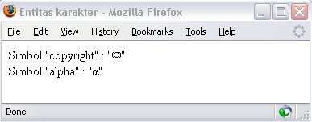
Contoh:
  <html>
  <head><title>Entitas karakter</head>
  <body>
  Simbol "copyright" : "&copy;" <br/>
  Simbol "alpha" : "&alpha;" <br/>
  </body>
  </html>
Tampilan:

Slide 21

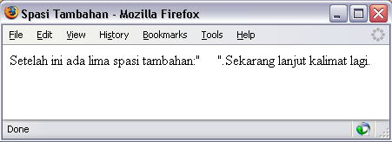
Spasi tambahan (“ “) dapat dibuat dengan kombinasi entitas &nbsp;
Contoh:
<html>
  <head><title>Spasi Tambahan</title></head>
  <body>
  <p>Setelah ini ada lima spasi tambahan:"&nbsp;&nbsp;&nbsp;&nbsp;&nbsp;". Sekarang lanjut kalimat lagi.</p>
  </body>
</html>
Tampilan:

Slide 22
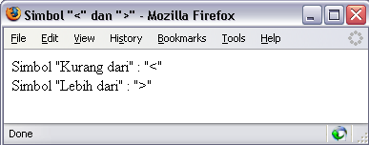
Kombinasi entitas untuk menampilkan simbol“<“ dan “>” di dalam halaman web:
    “<“ → &lt; [less than]
    “>” → &gt; [greater than]
Contoh:
<html>
<head><title>Simbol "<" dan ">"</title></head>
<body><p>Karakter "Kurang dari" : "&lt;" <br/> Karakter "Lebih dari" : "&gt;"</p>
</body>
</html>
Tampilan:

Slide 23
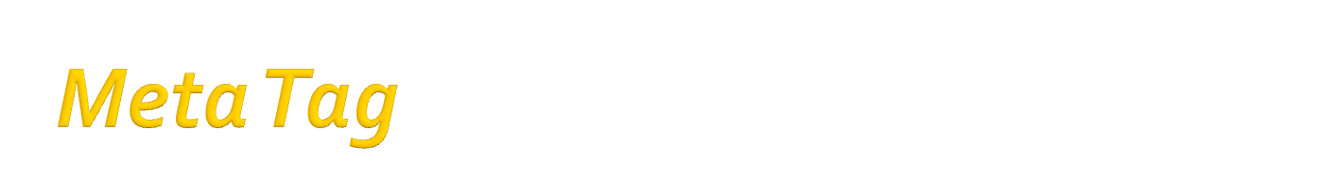
Digunakan untuk men-supply informasi kepada search engines yang tidak akan terlihat oleh pengunjung web kecuali jika mereka menampilkan kode dari halaman HTML yang diaksesnya.
Penggunaan meta tag akan membuat search bot yang ada mengenali website tersebut sehingga dapat tampil di daftar search engine dan tentu saja mudah dicari oleh pengguna Internet

Slide 24
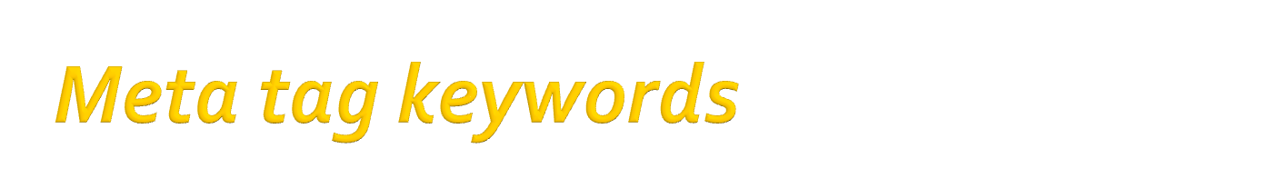
Fungsi:
Meletakkan kata kunci (keyword) dari website
Format:
  <head>
  <meta name="keywords" content=“macam_macam keyword yang digunakan" />
  </head>

Slide 25
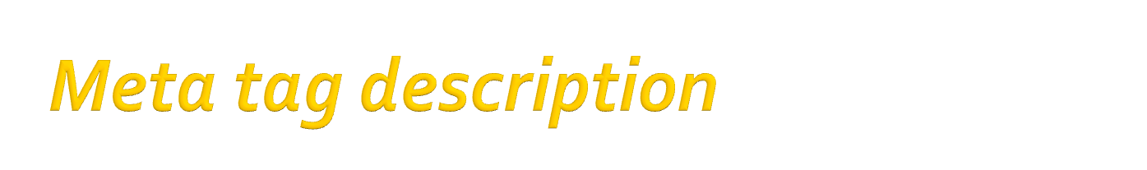
Fungsi:
  menunjukkan deskripsi singkat dari halaman web kepada search engine.
Format:
  <head>
  <meta name="description" content=“deskripsi_yang_diinginkan" />
  </head>
Tag description dan keywords sangat mirip.
Jika tidak ada kecocokan/relasi antara nilai dua tag ini mungkin saja situs anda tidak diproses oleh search engine, jadi anda harus cerdas menentukan keyword dan deskripsinya.

Slide 26
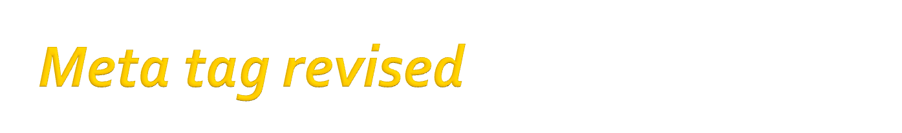
Fungsi:
  Untuk mencatat kapan update terakhir dilakukan terhadap situs web.
Format:
  <head>
  <meta name="revised" content=“tanggal_update_terakhir" />
  </head>

Slide 27

Fungsi:
  Digunakan untuk keperluan redirect. Dengan meta tag refresh, pengunjung akan di-redirect (atau di-refresh) ke halaman web yang telah ditentukan.
Format:
  <head>
    <meta http-equiv="refresh" content=“jumlah selang detik untuk me-refresh halaman; url=…“ />
  </head>

Slide 28
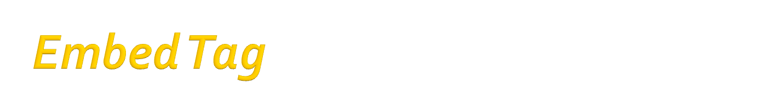
Fungsi:
menyisipkan media (misalnya musik) ke dalam halaman web
Standar penulisan:
  <embed src=“file_media” />
Atribut-atribut:
Atribut | Fungsi
width | Menentukan lebar dari player
height | Menentukan tinggi dari media player
hidden=["yes"|"no"] | Jika atribut ini bernilai true, maka media player tidak ditampilkan.
autostart | Menentukan apakah file musik dijalankan secara otomatis saat halaman web dimuat oleh web browser
loop | Mengatur apakah file musik dijalankan berulang atau hanya cukup satu kali
volume | Mengatur volume dari file musik, range nilainya 0 sampai 100

Slide 29

Contoh:
<html>
<head>
<title> Penggunaan Embed (Musik) </title>
</head>
<body>
<embed src="flourish.mid" width=”360” height=”160” hidden="false"/>
</body>
</html>
Tampilan:

Slide 30

Pemakaian Tabel dalam halaman web dapat membuat informasi tampil secara terstruktur, ringkas dan mudah dibaca serta membuat tampilan web menjadi lebih menarik.
Form digunakan untuk menerima informasi atau meminta umpan balik dari user dan memproses informasi tersebut di server.

Slide 31

Untuk menampilkan beberapa dokumen HTML secara sekaligus dalam satu jendela web browser adalah dengan menggunakan Frame.
Meta Tag digunakan untuk men-supply informasi kepada search engines.
Untuk menuliskan beberapa entitas karakter HMTL yang tidak terdapat di keyboard, diperlukan kombinasi entitas dengan format tertentu.
Oleh karena web browser hanya akan mengenal dan memformat satu spasi antar kata meskipun di dalam kode HTML telah dibuat lebih dari satu spasi, maka kombinasi entitas “&nbsp;” digunakan untuk menampilkan spasi tambahan
Simbol “<“ dan “>” adalah simbol pembuka dan penutup tag. Untuk menampilkannya di dalam web browser dapat dengan menggunakan kombinasi entitas “&lt;” dan “&gt;”.
Embed Tag digunakan untuk menyisipkan media (misalnya musik) ke dalam halaman web.

Slide 32
Untuk menampilkan beberapa dokumen HTML secara sekaligus dalam satu jendela web browser adalah dengan menggunakan Frame.
Meta Tag digunakan untuk men-supply informasi kepada search engines.
Untuk menuliskan beberapa entitas karakter HMTL yang tidak terdapat di keyboard, diperlukan kombinasi entitas dengan format tertentu.
Oleh karena web browser hanya akan mengenal dan memformat satu spasi antar kata meskipun di dalam kode HTML telah dibuat lebih dari satu spasi, maka kombinasi entitas “&nbsp;” digunakan untuk menampilkan spasi tambahan
Simbol “<“ dan “>” adalah simbol pembuka dan penutup tag. Untuk menampilkannya di dalam web browser dapat dengan menggunakan kombinasi entitas “&lt;” dan “&gt;”.
Embed Tag digunakan untuk menyisipkan media (misalnya musik) ke dalam halaman web.

